Slide 1
在家进行体能活动（中学篇） 体适能（进阶）
教育局课程发展处体育组

Slide 2
前言
卫生署指出，由童年开始至成年阶段，恒常参与体能活动对健康有莫大裨益，包括可增强体适能，如心肺适能和肌肉力量、减少身体脂肪、降低患上癌症、心血管疾病和糖尿病的风险、促进骨骼健康，以及提升抗逆力和减少抑郁症状等。此外，保持健康生活模式，可增强身体抵抗力。
教育局课程发展处制作了一系列网上教学资源供教师参考，鼓励学生在家进行适量的个人体适能活动，家长亦可一同参与或从旁协助。这不但有助促进亲子关系，更可维持良好的身体状态，实践健康的生活方式。

Slide 3
安全措施
进行活动前，应确保地面平坦干爽；安排足够及安全的活动空间；确保用具合适及稳健安全； 并保持室内空气流通。
避免于太饱或太饿时进行运动，更不应空腹进行运动。
注意个人的健康及身体状况，并考虑是否适宜进行活动。
进行活动前，应有足够的热身活动；活动后，亦要进行适合的缓和活动。
因应个人的健康及体能状态，选择适合自己的活动强度#、时间及次数。
建议由初阶活动开始，循序渐进地提升难度。
保持呼吸，不应闭气。
进行活动时切勿对邻居造成影响。
活动后要补充适量的水分，注意个人卫生及保持身体清洁。
# ：活动强度可分低、中、剧烈强度。低强度： 是指一些简单、轻量，可以应付自如的体能活动。中强度： 指做这些活动的时候，呼吸和心跳稍为加快及轻微流汗，但不觉辛苦（例如 仍然可以交谈自如）。剧烈强度： 指做这些活动的时候，呼吸急速、心跳好快及大量流汗，觉得辛苦（例如 不能够交谈自如或感觉困难）。

Slide 4
体适能活动：动作（一）至（七）活动指引
心肺耐力训练是以维持或提升参加者的心率为目标，因此动作设计以动感、左右交替、肌肉均衡参与，以及避免局部肌肉疲劳为原则。学生可因应个人能力而调整速度，从而改变对心肺功能的刺激。基于上述原则，动作（一）及（七）只有「标准动作」 。
每项动作片长为30秒，分为「初阶动作」（心肺耐力训练除外）及「标准动作」，学生可按能力选择合适的等级练习，并尽力完成。
每项动作短片均附设10秒「进阶动作」供学生参考；学生可按个人能力循序渐进地提升等级、时间及次数。
如未曾参与过循环训练，应由「初阶动作」开始练习。
在设计循环训练时，应编排不同的身体部分，不应集中单一部分重复多次练习。

Slide 5
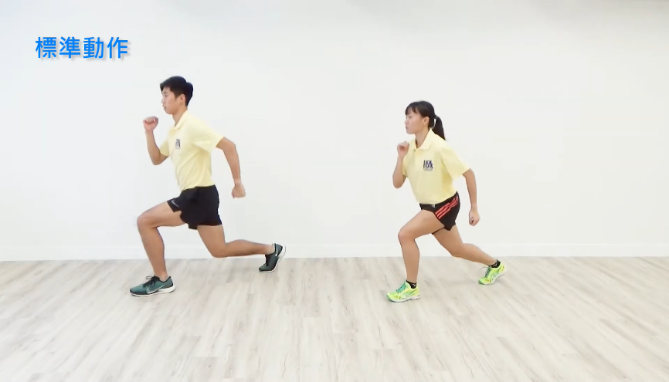
体适能活动
（一）跨步跳
提示：
保持腰背挺直；跨步时，前腿膝盖不超越前脚尖，而后腿膝盖不触及地面。
变化：
缩短步幅/减慢频率，以降低难度。
影片连结

Slide 6
体适能活动
（二）平板碰膝
提示：
躯干与大腿成一直线，
手肘微曲，避免撑直。
影片连结

Slide 7
体适能活动
（三）卷腹伸腿
提示：
双手撑地只协助平衡，而非用作借力完成动作。
影片连结

Slide 8
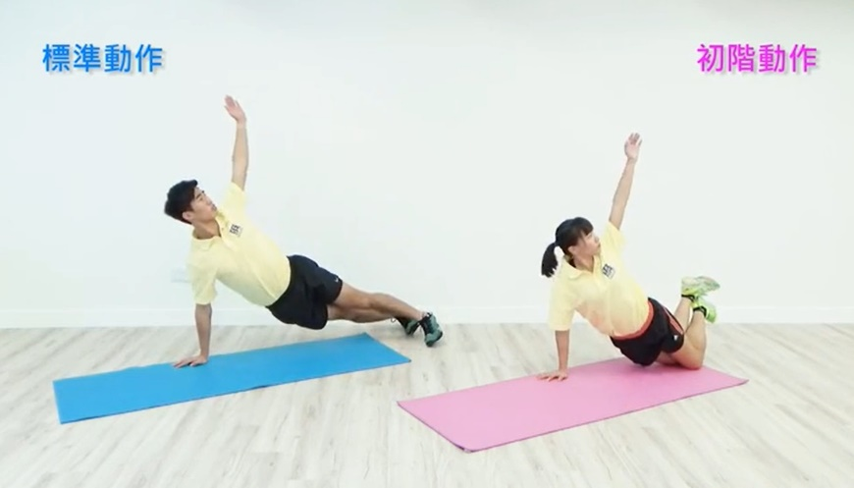
体适能活动
（四）T型掌上压
提示：
躯干与大腿成一直线；掌上压时，手肘下压至90度，然后撑起身体至手肘微曲；另一只手则随转体摆动至呈T字型。
影片连结

Slide 9
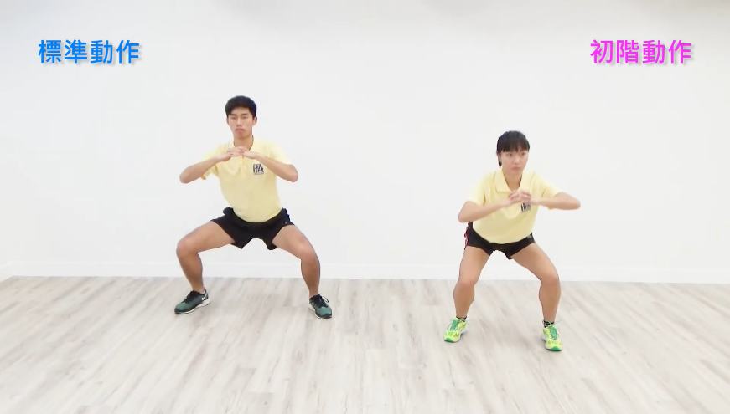
体适能活动
（五）开合蹲起跳
提示：
蹲下时，膝盖不超越脚尖。
影片连结

Slide 10
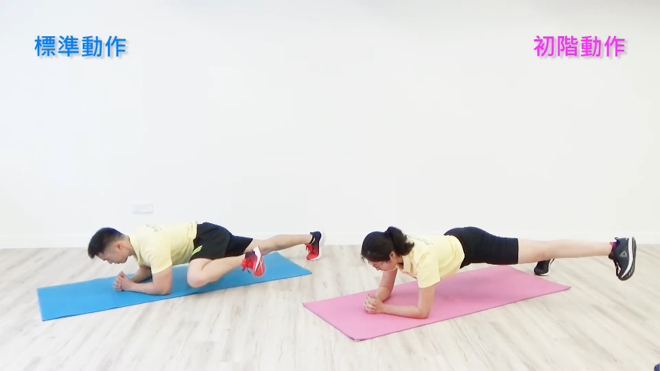
体适能活动
（六）蜘蛛平板支撑
提示：
躯干与大腿成一直线；前臂平放地面，保持身体平衡；提膝时，腿部向外侧提起，膝盖不触及地面。
影片连结

Slide 11
体适能活动
（七）登山者
提示：
前腿提膝至胸前；而后腿登伸至微曲。
变化：
缩短步幅/减慢频率，以降低难度。
影片连结

Slide 12
循环训练计划（一）
家长亦可从旁协助或与子女一起进行循环训练，并选择合适的活动强度、时间及次数。
按右图所示，顺次序完成7个动作为一组。
每个动作做30秒，动作之间休息10秒。
组与组之间休息5分钟
完成3组训练，需时约23分钟30秒。
完成此循环训练计划后，可尝试挑战接下来的两个循环训练计划。
1. 跨步跳
2. 平板碰膝
3. 卷膝伸腿
4. T型掌上压
5. 开合蹲起跳
6. 蜘蛛平板支撑
7. 登山者

Slide 13
循环训练计划（二）
1. 踏点步
2. T型掌上压
5. 卷膝伸腿
6. 蹲起侧踢
4.登山者
3. 开合蹲起跳
扫瞄下方的二维码，参考有关的动作示范。
顺次序完成6个动作为一组
每个动作做30秒，然后休息10秒。
组与组之间休息5分钟
完成4组训练，需时约30分钟20秒。
1.踏点步
休息10秒
→
2.T型掌上压
休息10秒
→
3.开合蹲起跳
休息10秒
→
4.登山者
休息10秒
→
5.卷膝伸腿
休息10秒
→
6.蹲起侧踢

Slide 14
循环训练计划（三）
1. 跨步跳
2. 碰肩膊
3. 卷膝伸腿
4. 平板碰膝
5.前后跨步
6. 爬虫式侧弯腰
7. 踏点步
8. 蜘蛛平板支撑
扫瞄下方的二维码，参考有关的动作示范。
顺次序完成8个动作为一组
每个动作做30秒，然后休息10秒。
组与组之间休息5分钟
完成3组训练，需时约26分钟。
1.跨步跳
2.碰肩膊
3.卷膝伸腿
4.平板碰膝
5.前后跨步
6.爬虫式侧弯腰
7.踏点步
8.蜘蛛平板支撑
休息10秒
→
休息10秒
→
休息10秒
→
休息10秒
→
休息10秒
→
休息10秒
→
休息10秒
→

Slide 15
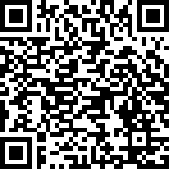
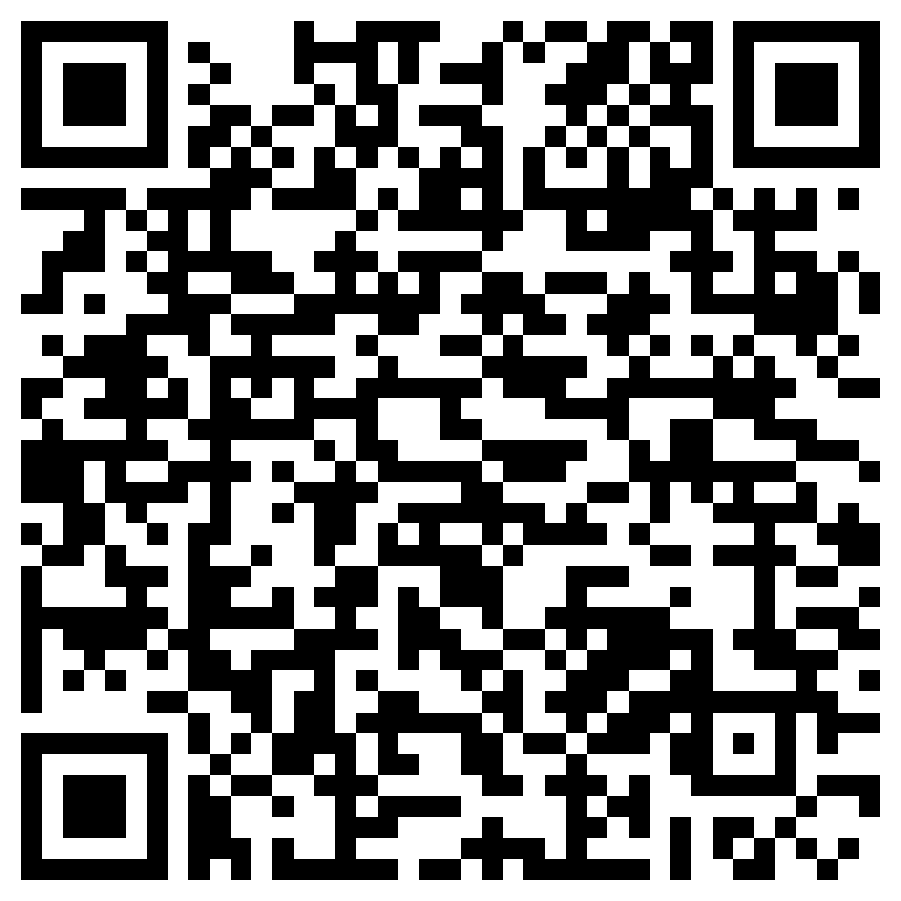
其他学与教资源
体适能训练活动（循环训练）
http://www.hkpfa.org.hk/CustomPage/paragraphGroup.aspx?ct=customPage&webPageId=107&pageId=147&nnnid=112
体适能训练活动（无器材训练）
https://www.edb.gov.hk/sc/curriculum-development/kla/pe/doing_physical_activities_at_home/res/fitness_3.1_freehand.html

Slide 16
世界卫生组织的建议，5-17岁儿童及青少年 每天应累积最少60分钟中等强度至剧烈强度的体能活动。 为自己订立明确的目标，你一定做得到!

